Slide 1
GNU/Linux
En Telegram
GUI - http://gui.uva.es
Adrián Arroyo Calle - @aarroyoca - https://blog.adrianistan.eu

Slide 2
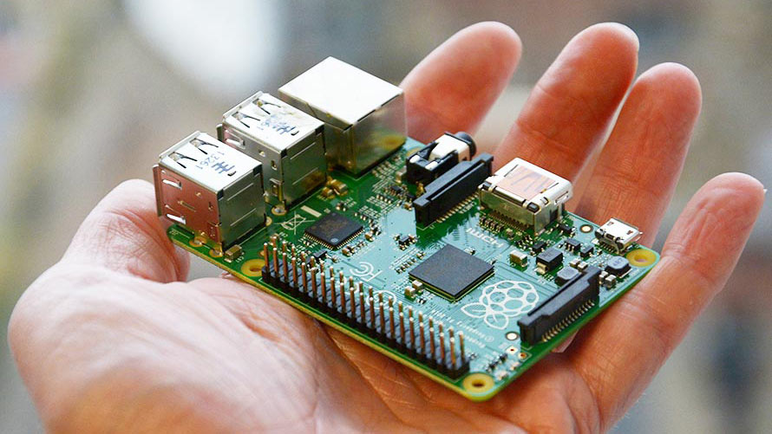
¿Qué es GNU/Linux?
GNU/Linux es un sistema operativo que surge de la unión del kernel Linux y los componentes del sistema GNU. Se trata del sistema operativo más usado del mundo en superordenadores, servidores de Internet e IoT. También usa kernel Linux el sistema operativo de consumo más usado del mundo, Android.
Una de las ventajas de GNU/Linux es que disponemos del código de (casi) todos sus componentes, por lo que podemos encontrar errores y mejorar el sistema con más facilidad.

Slide 3
El kernel Linux hoy; en todas partes
Notes:
VIDEO DE LA LINUX FOUNDATION (what a year for linux, software wars trailer, ibm linux), ANDROID, SUPERORDENADORES

Slide 4
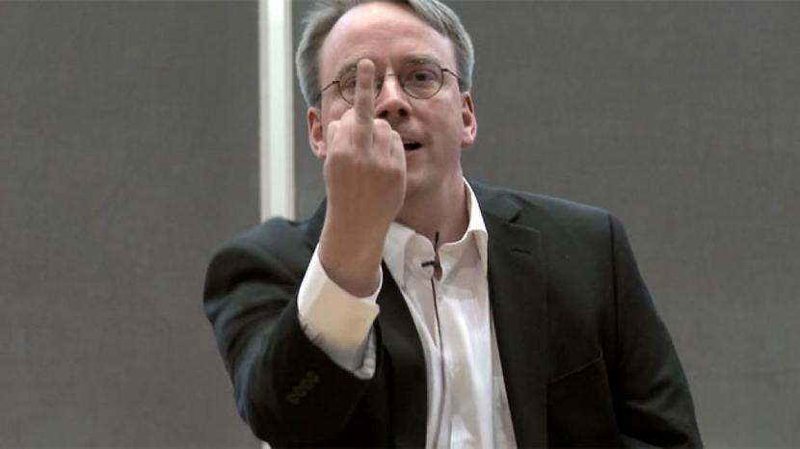
Orígenes
UNIX nace en 1969, en Bell Labs, siendo otro invento de los creadores del lenguaje C.
En 1985 nace la FSF y el proyecto GNU (GNU is Not Unix) gracias a Richard Stallman.
Licencia GPL, una licencia que respeta las libertades del usuario.
En 1991, Linus Torvalds empieza a desarrollar Linux por hobby, bajo licencia GPL. El proyecto GNU necesitaba un kernel.
La combinación del kernel Linux y el resto del proyecto GNU da lugar a un sistema operativo completo: GNU/Linux
Linus Torvalds comentando los drivers de NVidia

Slide 5
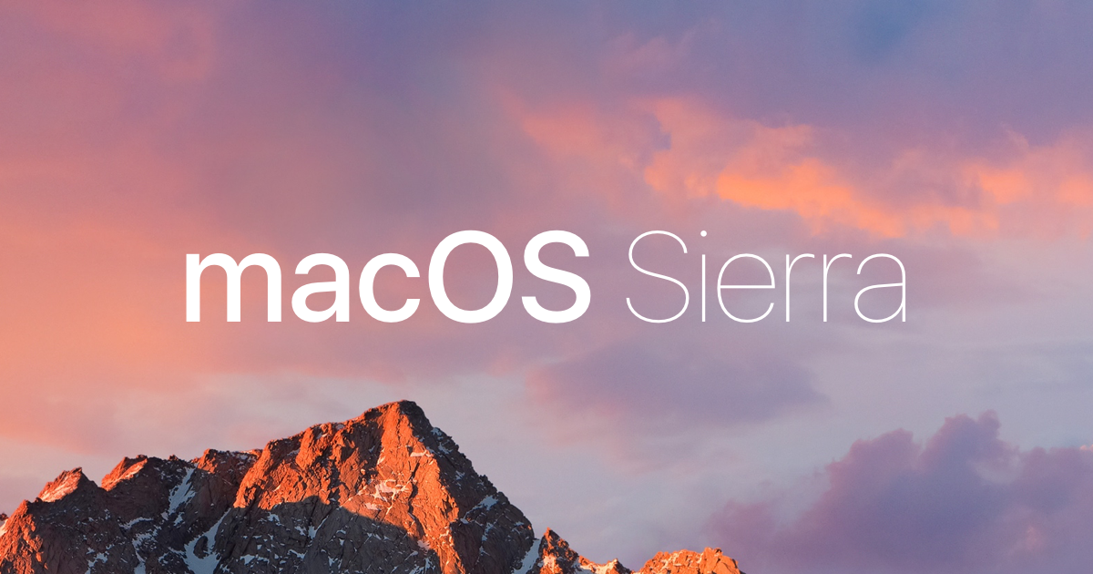
Los otros UNIX-like
Aunque de menor importancia, GNU/Linux no es el único sistema operativo UNIX-like que existe actualmente.
Familia BSD: FreeBSD, NetBSD, OpenBSD, MirBSD, ArchBSD
MINIX
Solaris: Solaris 10, Solaris 11, OpenSolaris, OpenIndiana, SmartOS
macOS: macOS, iOS
IBM AIX
HP-UX
Plan 9
UnixWare
En desarrollo: GNU/Hurd
Extintos: Xenix, Tru64, IRIX, UNIX System V

Slide 6
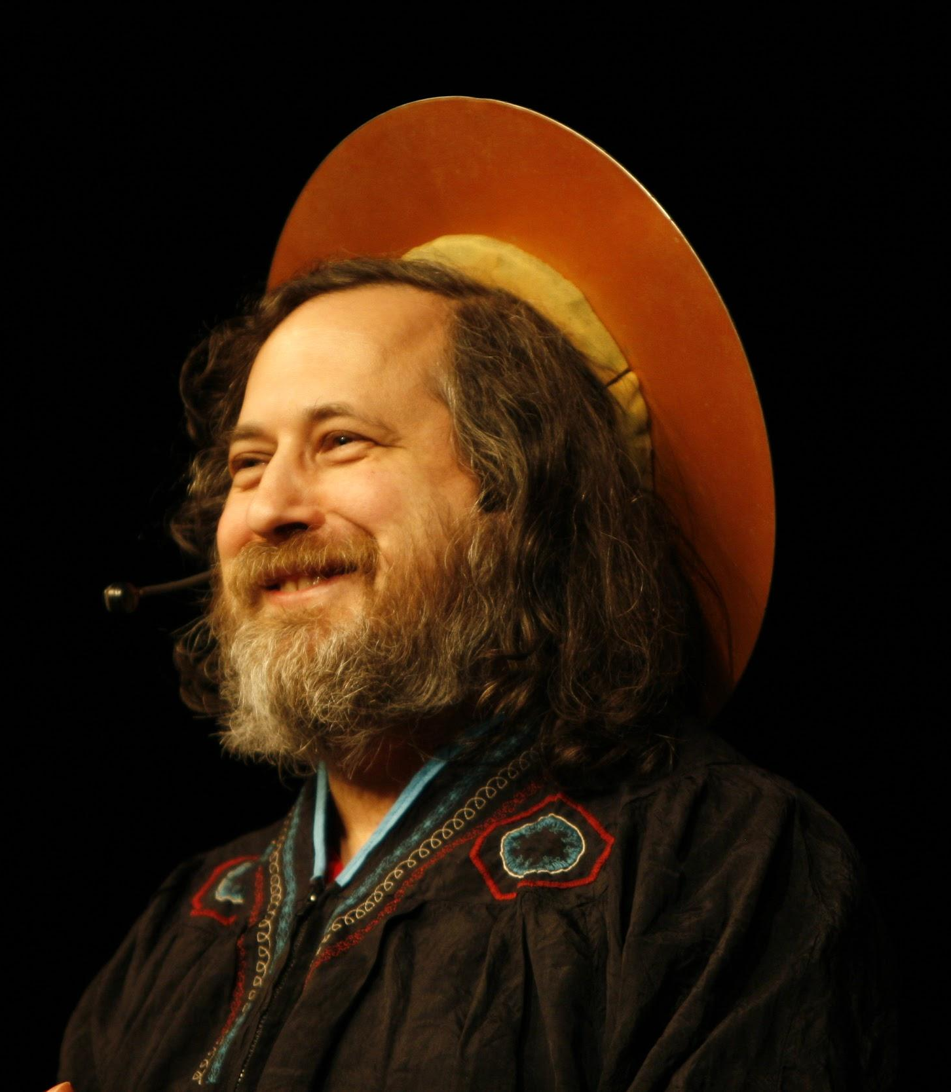
Software libre
El software libre se basa en 4 libertades, recogidas en la licencia GPL y sus derivadas
Usar el programa para lo que se quiera, sin restricciones
Analizar el programa y usar los conocimientos obtenidos
Compartir el programa con quien se quiera
Mejorar y modificar el programa y publicar los cambios
Los programas privativos no preservan estas libertades y el usuario se ve perjudicado.
Ciertas personas consideran a Stallman el salvador de nuestra era

Slide 7
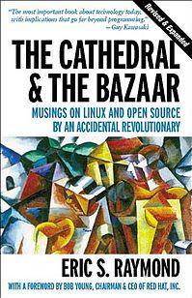
La catedral y el bazar
Dos modelos de desarrollo de software
Catedral, un desarrollo centralizado, hermético y vertical. Propio del software privativo
Bazar, un desarrollo dinámico, comunitario, “bullicioso”. Se identifica con las comunidades de desarrollo de software libre, donde cualquiera puede aportar sus modificaciones.

Slide 9
Distros
GNU/Linux es un sistema operativo complejo, con muchos componentes. No existe una versión “estándar”, existen varios proyectos que reúnen los componentes para formar el sistema operativo completo y usable, a esto se le llama “distribuciones”.

Slide 10
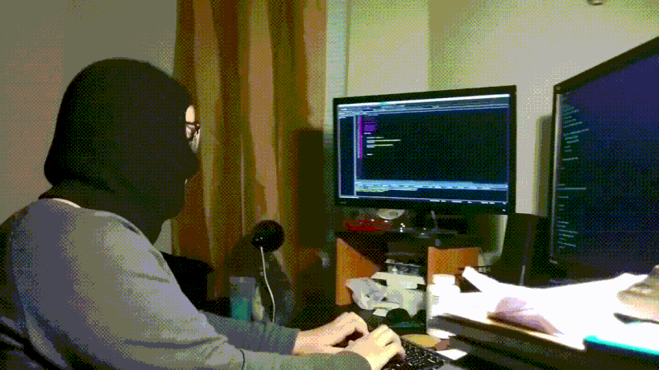
¿Cómo se instala una distro?
Descarga la distro (recomendamos usar Torrent)
Graba la disco en un pincho USB (puedes usar el comando dd de otra máquina Linux o Rufus en Windows)
Ajusta la BIOS/UEFI para que en el proceso de arranque detecte el USB antes que el disco duro
Sigue los pasos en pantalla. La mayoría de instalaciones no requieren complicados procedimientos, solo rellena los datos.
Reinicia, ¡ya deberías tener GNU/Linux!

Slide 11
Escritorios
GNU/Linux no impone ningún escritorio en particular, puedes llegar a tener varios instalados a la vez.
Escritorios GTK, GNOME, Unity, MATE, Cinnamon, XFCE, LXDE, Budgie,...
Escritorios Qt, KDE, LXQT, Lumina, Deepin, Trinity,...
Otros escritorios Enlightment, Equinox,...

Slide 12
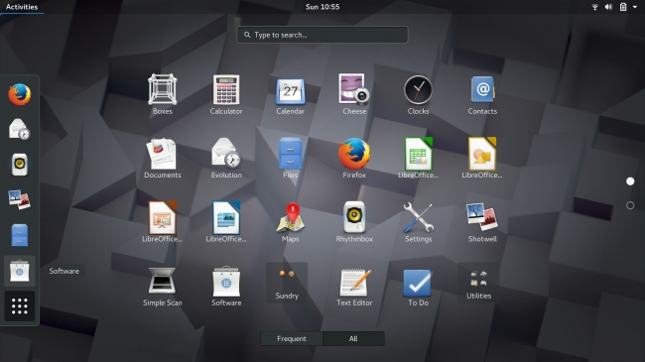

Slide 13
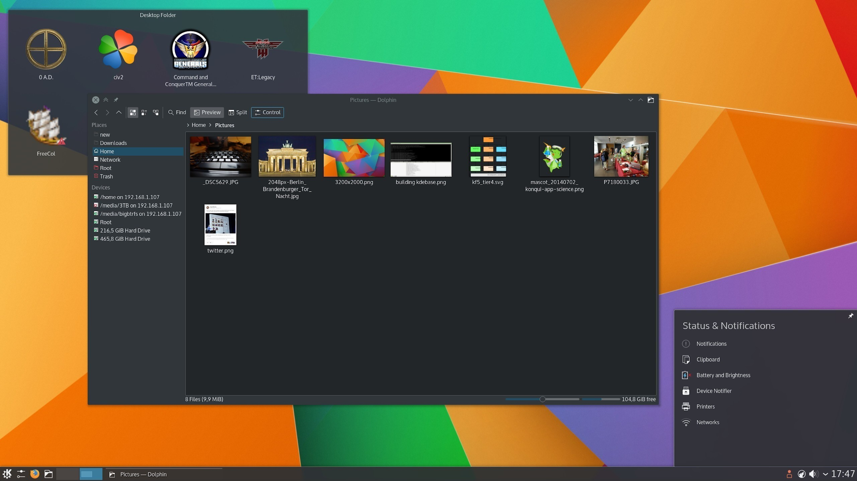
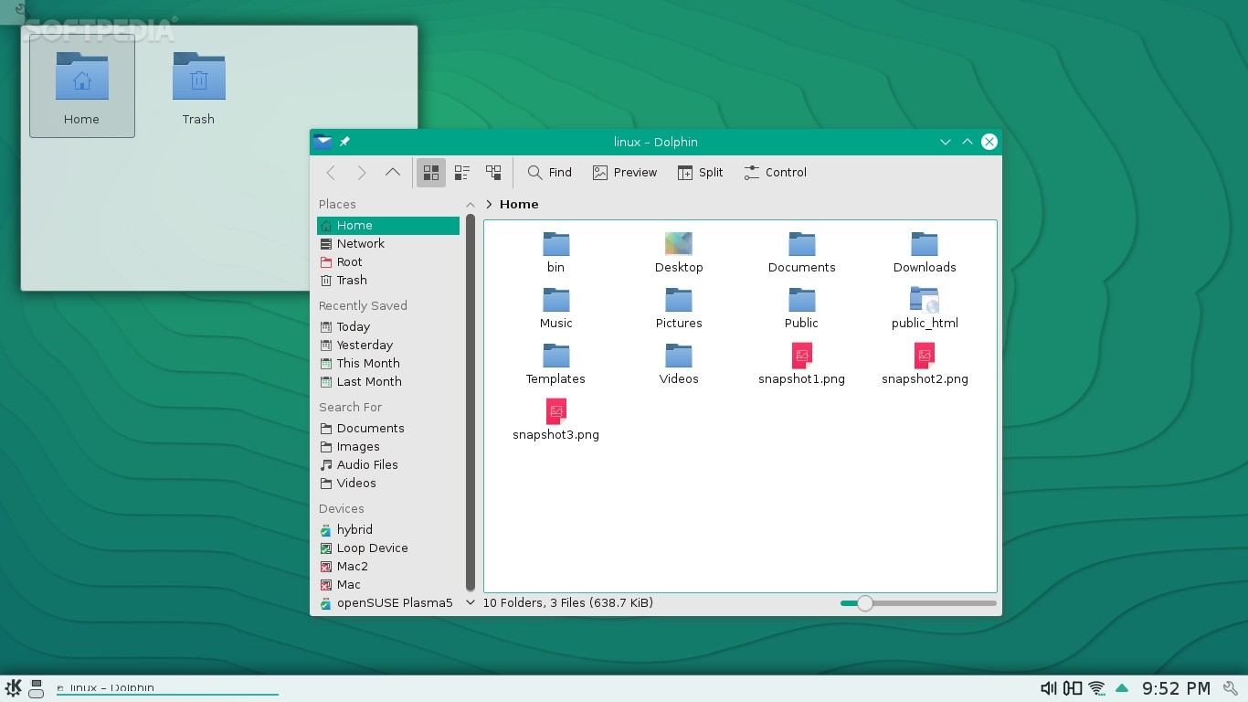

Slide 14
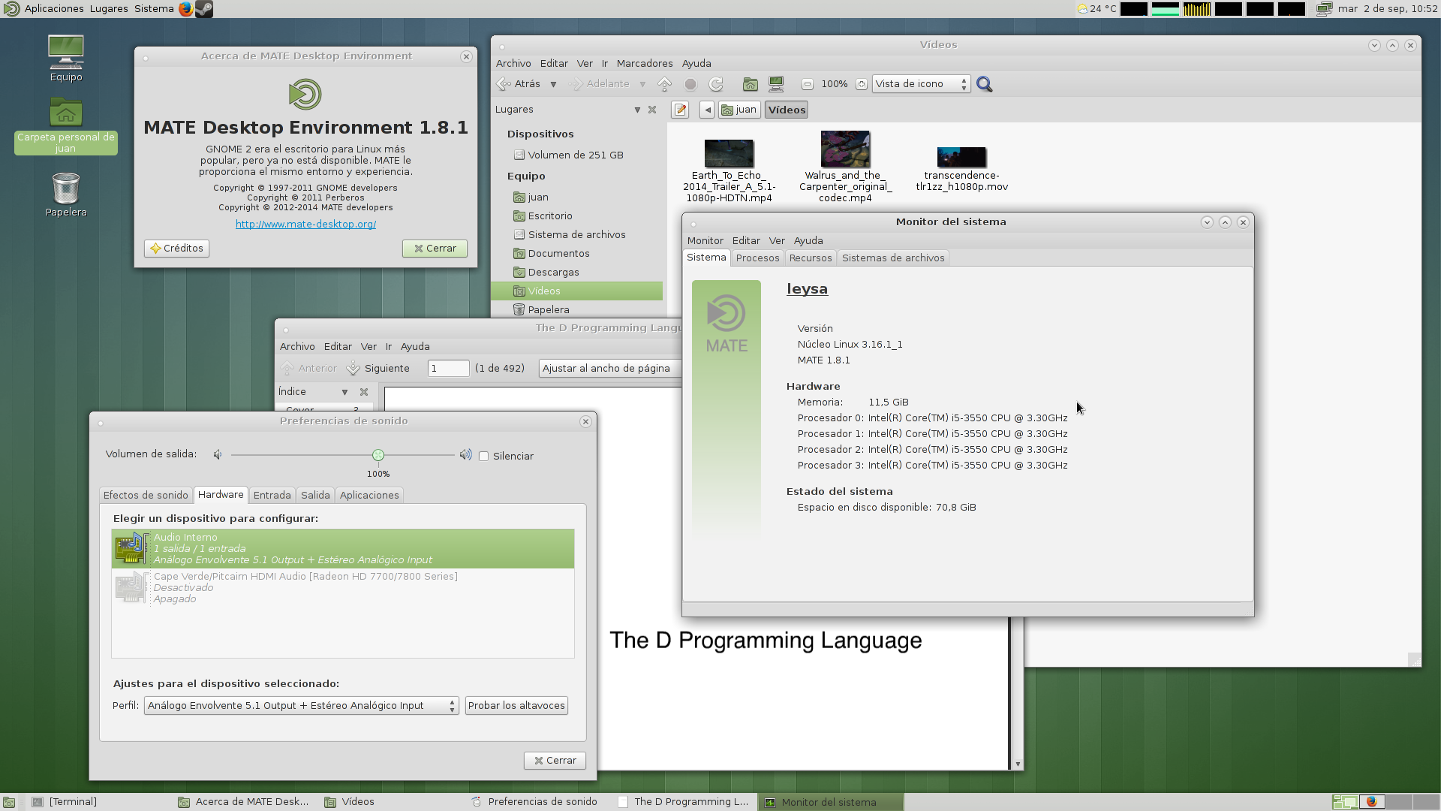

Slide 15
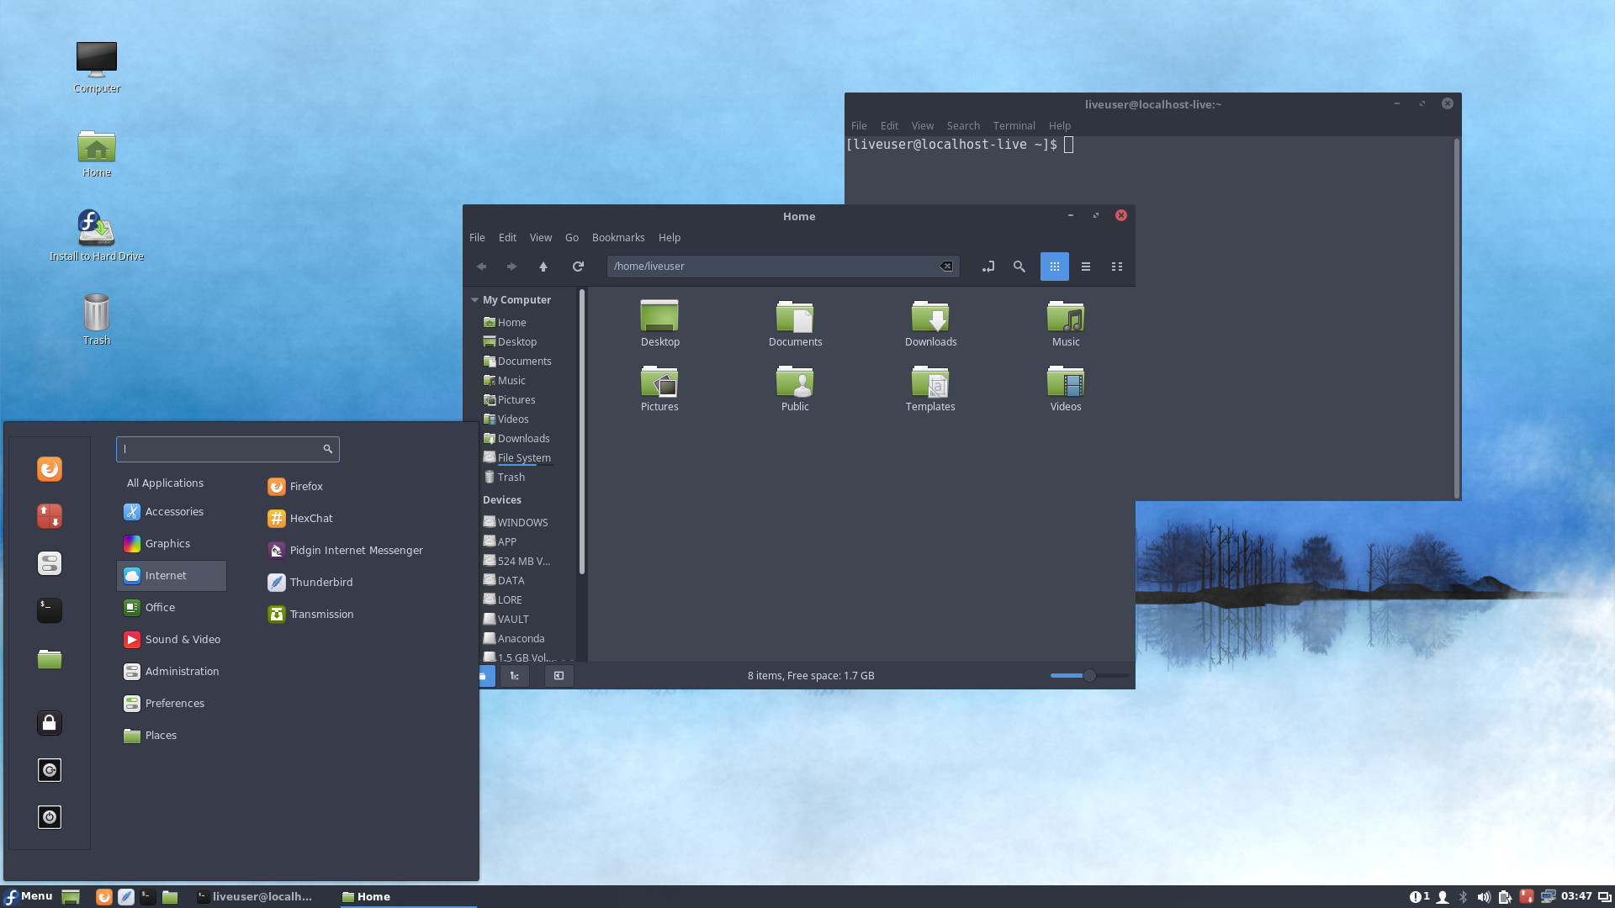

Slide 16
Otros componentes y aplicaciones
Firefox, Chromium, Opera, etc, navegadores web
LibreOffice, suite ofimática
LaTeX, editor de texto especializado para documentación técnica (daremos más la brasa con esto)
WINE, compatibilidad con aplicaciones Windows (usar solo en casos extremos)
systemd, gestor de arranque y servicios del sistema
GRUB, permite elegir entre distintos sistemas operativos
GNU Bash, intérprete de comandos
VLC, reproductor multimedia
OpenJDK, entorno necesario para desarrollar aplicaciones en Java
VirtualBox, máquinas virtuales
Telegram Desktop, de vital importancia
GIMP, editor de gráficos rasterizados
Blender, editor 3D
Inkscape, editor de gráficos vectoriales
Audacity, editor de archivos de sonido
Notes:
LMMS, PulseAudio, MESA, MuseScore, GCC, X11, Vim

Slide 18
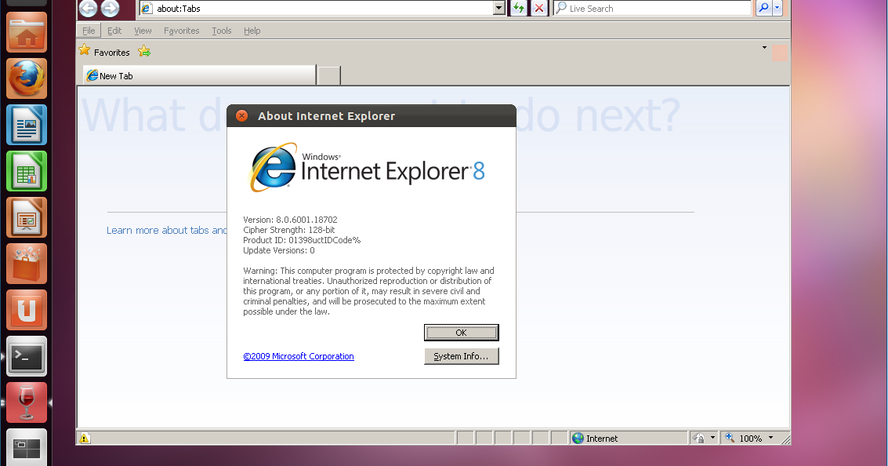
Notes:
Internet Explorer con WINE

Slide 19
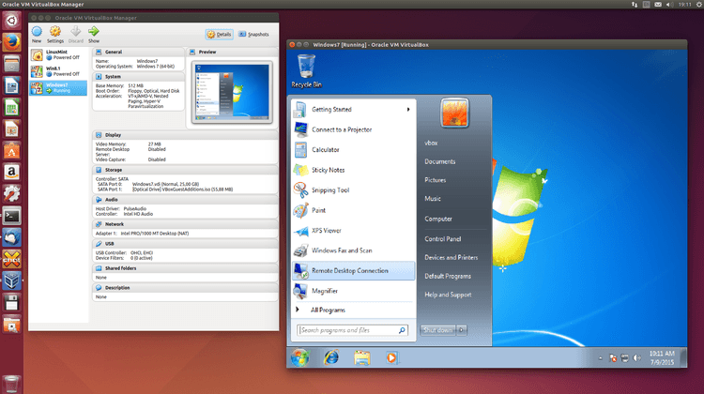

Slide 20
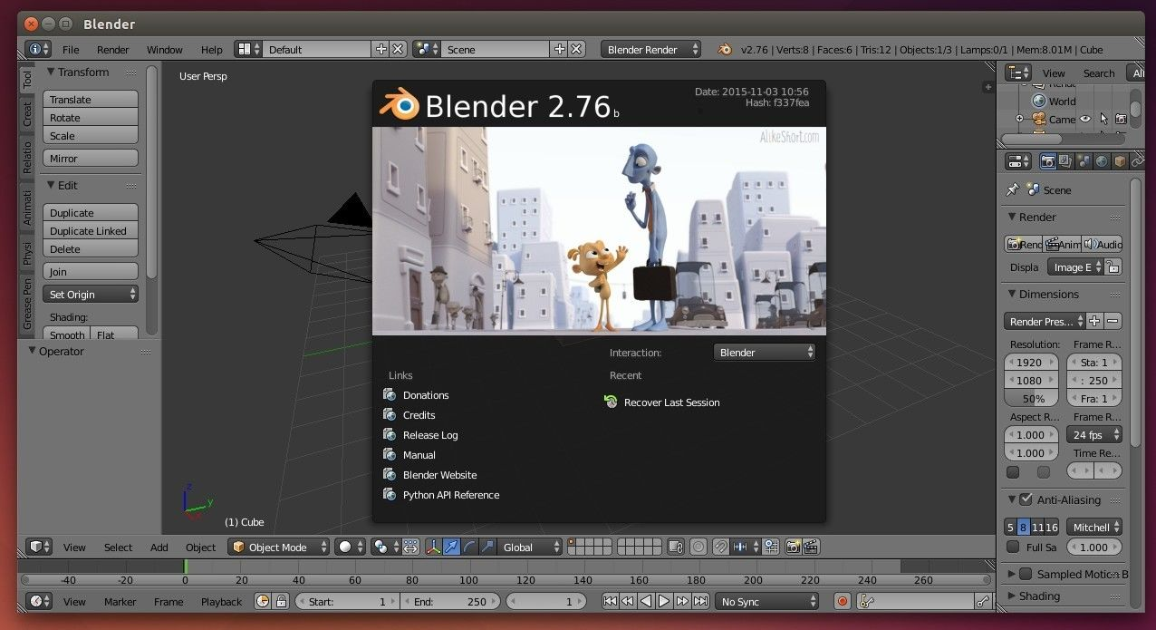

Slide 21
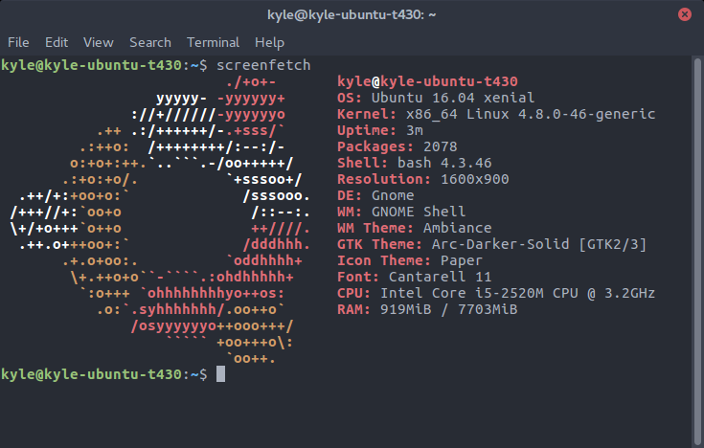

Slide 22
Instalar/Quitar programas
Cada distribución GNU/Linux suele tener uno o varios repositorios oficiales donde podemos obtener software gratuito y legal, con actualizaciones y parches de seguridad. Normalmente son paquetes que llevan asociados dependencias. Podemos instalar desde la terminal o desde algún gestor gráfico (Synaptic, GNOME Software Center,...)
Paquetes DEB / apt: [sudo] apt install PAQUETE
Paquetes RPM / zypper, yum: [sudo] zypper install PAQUETE / [sudo] yum install PAQUETE
Paquetes TAR.XZ / pacman: [sudo] pacman -S PAQUETE
Paquetes con código fuente (TAR.GZ, TAR.BZ2,...): Sigue las instrucciones, suelen venir en el fichero README.

Slide 23
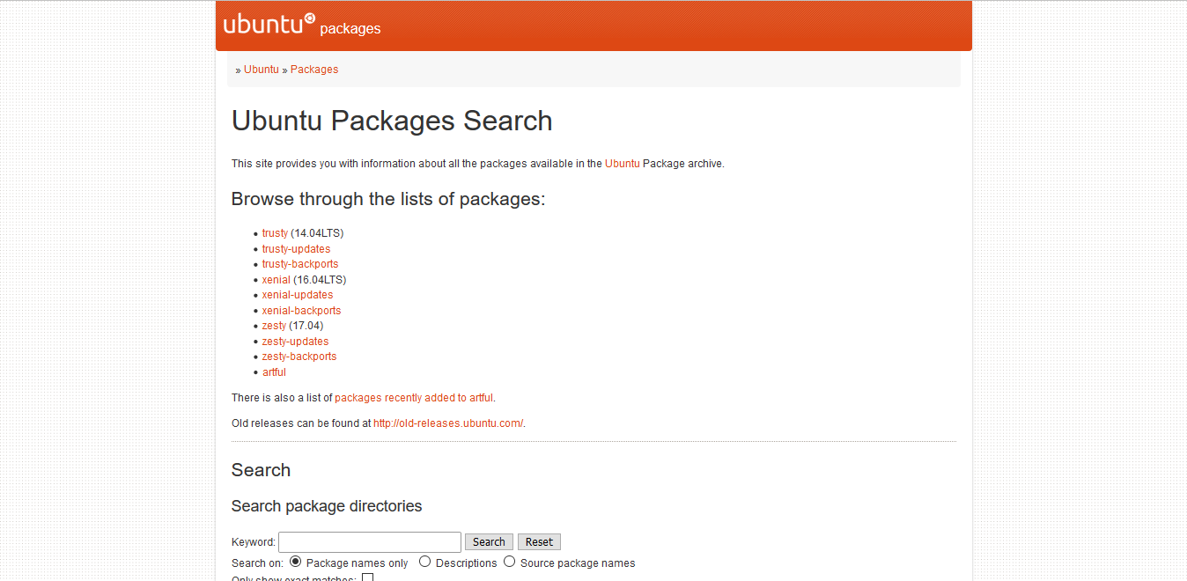
http://packages.ubuntu.com

Slide 24
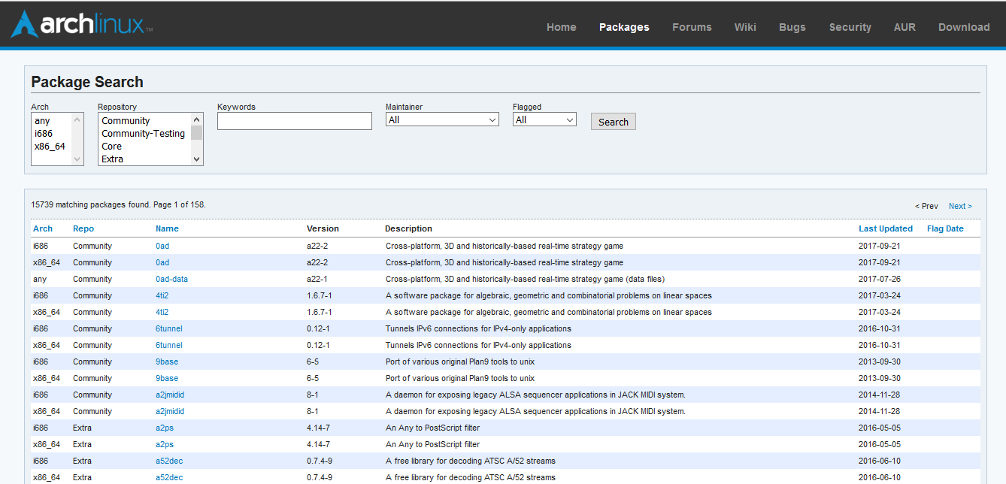
https://www.archlinux.org/packages/

Slide 25
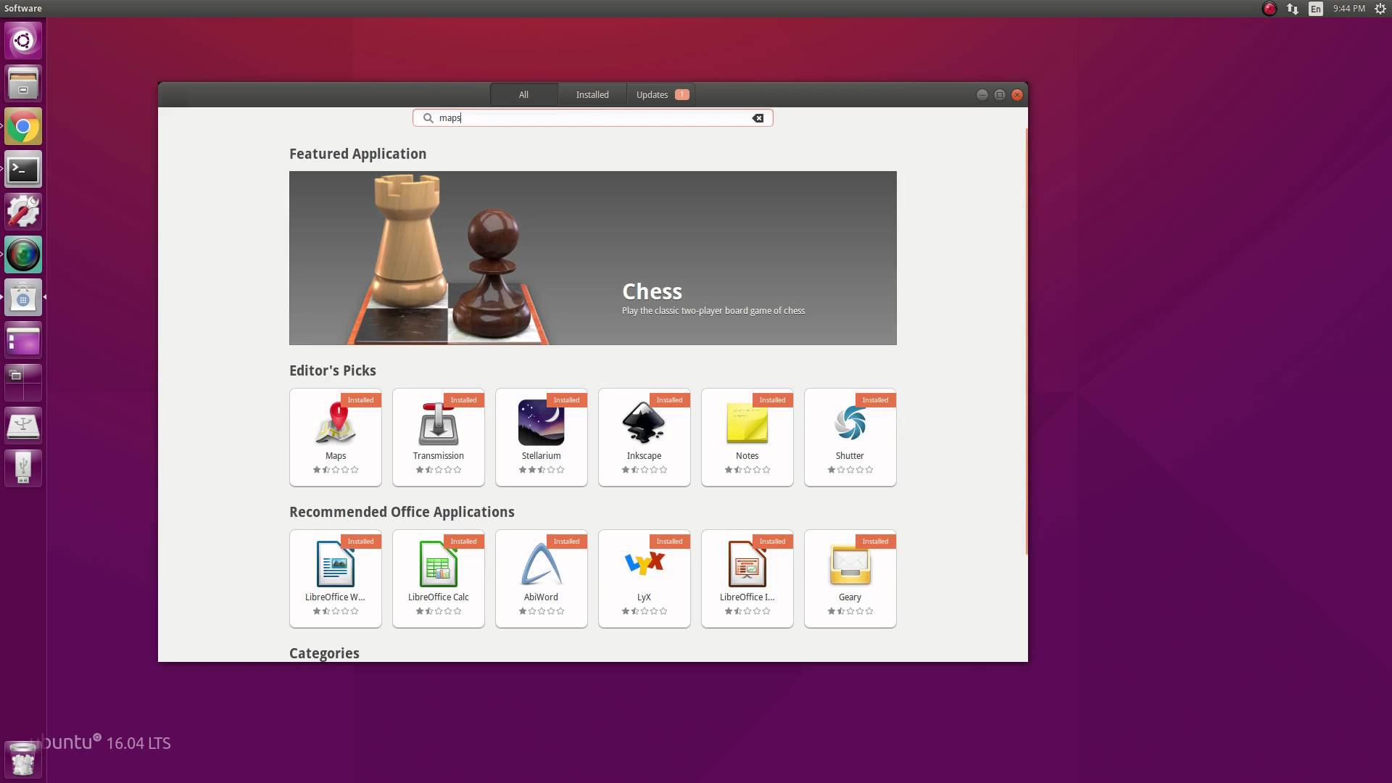

Slide 26
Buscar ayuda
Pero sin duda, lo mejor de GNU/Linux es su comunidad, que siempre te ayudará en tus dudas y problemas.
San Google (o San Duckduckgo)
Foros tipo pregunta/respuesta (AskUbuntu, Unix & Linux)
Foros tipo hilo (Foros de Ubuntu, Foros de Arch Linux,...)
Telegram (grupos @Debian_es, @gentoo_es, @ubuntu_es, …)
GUI (¡pregúntanos las dudas que tengas!)
IRC (solo para los amantes de la vieja escuela)

Slide 27
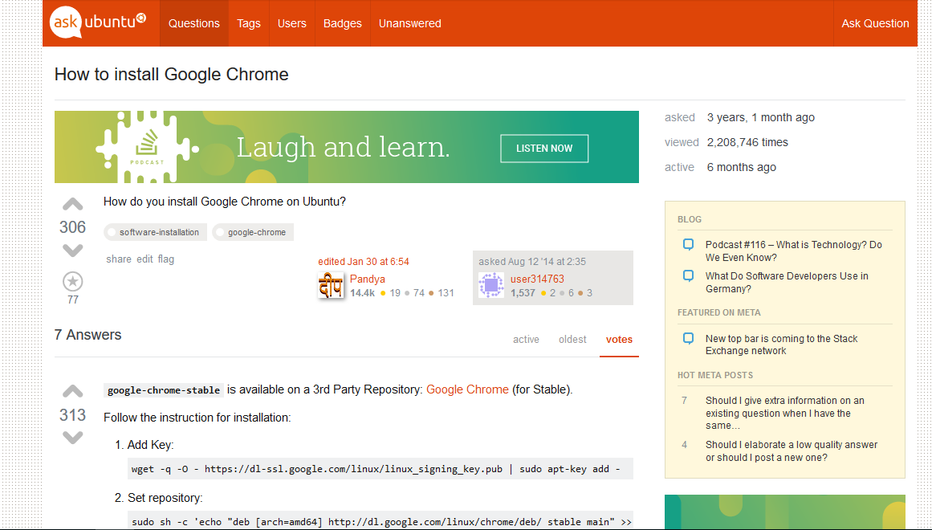

Slide 28
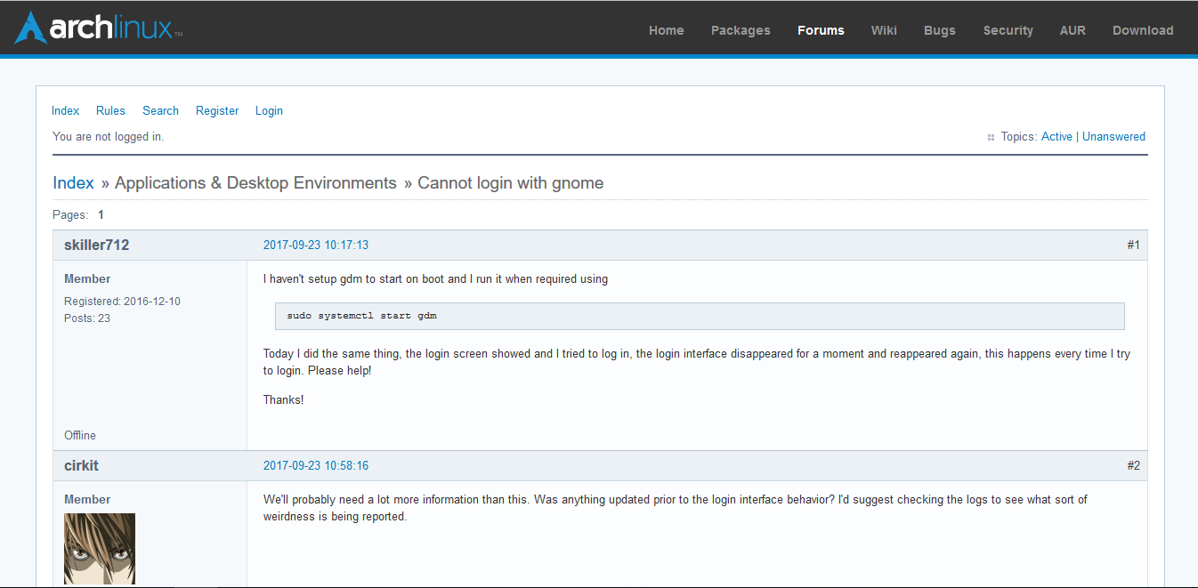

Slide 29
FAQs
¿Puedo tener instalado Windows y GNU/Linux a la vez? Sí, de hecho no es complicado y mucha gente lo tiene así por si necesita Windows en algún momento.
¿Podré jugar a mis juegos de PC en Linux? Depende, en GNU/Linux tenemos Steam y muchos juegos (sobre todo los juegos indies) son 100% compatibles. No obstante algunos Triple A no funcionarán
Microsoft tiene ahora el Windows Subsystem for Linux en Windows 10, ¿eso me vale? No, instala un Linux de verdad. Windows Subsystem for Linux te podrá hacer la vida más fácil en Windows, pero no es igual.
He oído que Linux es comunismo pero yo soy neoliberal, ¿es compatible? Usar GNU/Linux no representa ninguna ideología política, respeta tu libertad personal. Puedes usarlo para fines 100% capitalistas como por ejemplo, servidor del NASDAQ.

Slide 30
No puedes dominar algo hasta que no
te hayas peleado con ello

Slide 31
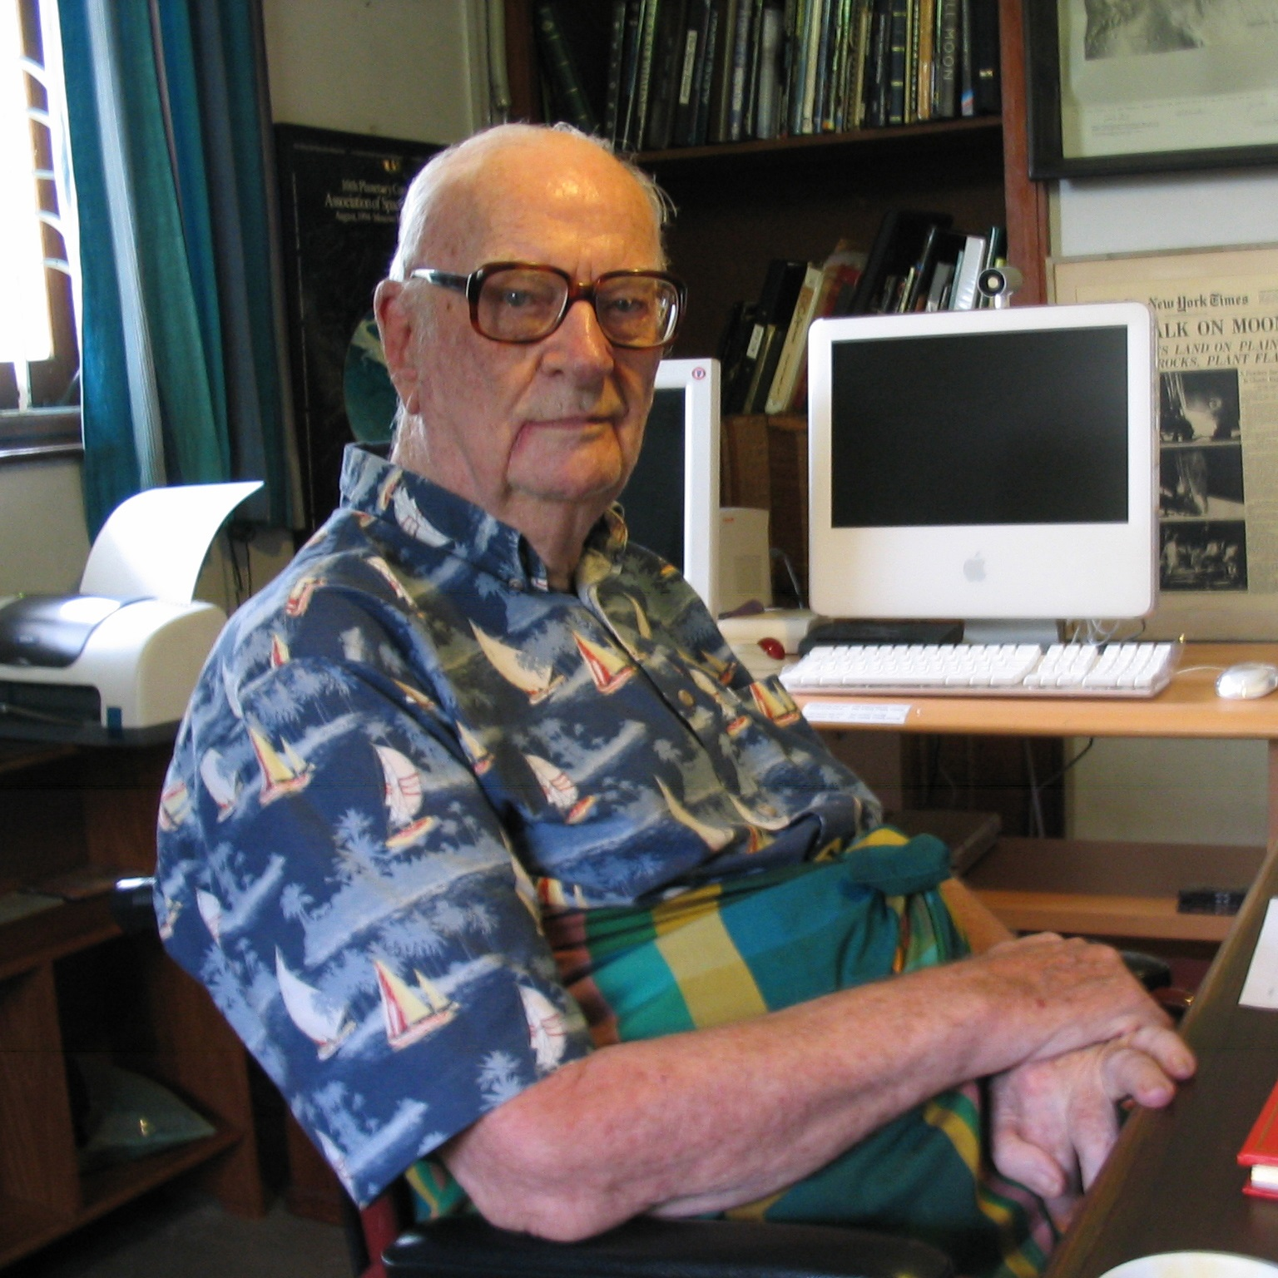
Cualquier tecnología lo suficientemente avanzada es indistinguible de la magia
Sir Arthur C. Clarke

Slide 32
¡Muchas gracias por venir!
GUI - http://gui.uva.es
Adrián Arroyo Calle - @aarroyoca - https://blog.adrianistan.eu

